Slide 1

Cara Install python di windows
Nama: Pahmi Deri Sutrisno
Kelas: 4IA11
Npm: 55415292
Pyhton 3.6

Slide 2
Definisi Python
Python adalah bahasa pemrograman interpretatif multiguna dengan filosofi perancangan yang berfokus pada tingkat keterbacaan kode.

Slide 3
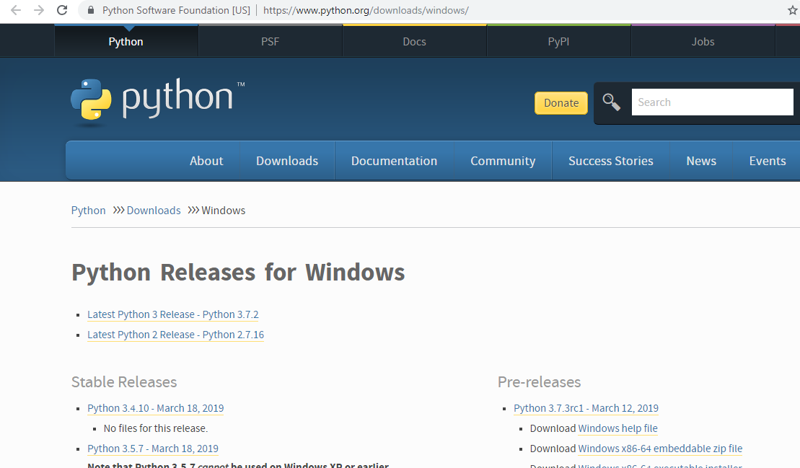
Tahap 1 Instalasi
Tahap pertama yang harus kita lakukan yaitu download python pada situs www.python.org/downloads , kemudian pilih versi yang diinginkan

Slide 4
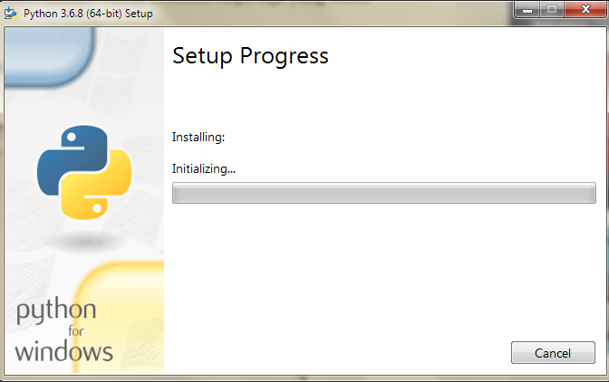
Tahap 2
Kemudian buka file yang telah didowload dan lakukan penginstallan

Slide 5
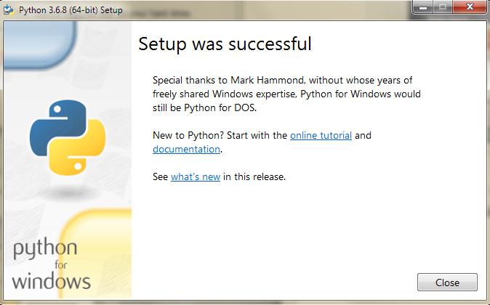
Tahap 3
Jika berhasil diinstal maka python akan memberitahukan bahwa instalasi berhasil

Slide 6
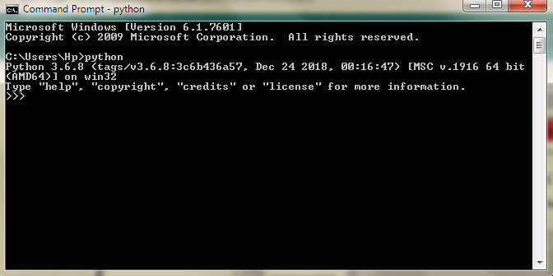
Tahap 4
Untuk mengeceknya kita juga dapat melihatnya di CMD dengan mengetikan perintah “python”

Slide 7
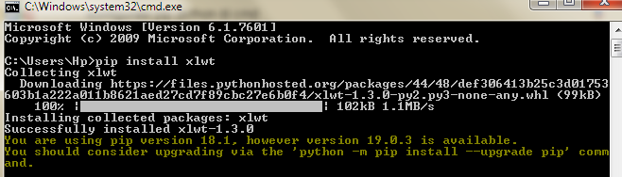
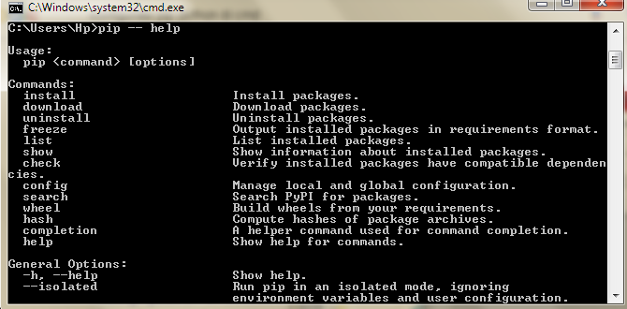
Install PIP pada CMD
Selanjutnya melakukan penginstallan pip pada python menggunakan CMD

Slide 8
Tips and trick python
Menjalankan file py Python dengan double klik.
Untuk menjalankan file python lewat terminal Linux dapat dilakukan dengan mengetik perintah python nama-file.py. Jika terasa kurang praktis, kita dapat megaturnya agar dapat dijalankan dengan dobel klik mouse. Caranya tambahkan script berikut dibagian paling atas script program python yang dibuat:
1. #!/usr/bin/python
Untuk menjalankan file py python, dobel klik pada filenya kemudian pilih Run in Terminal. Selesai.

Slide 9
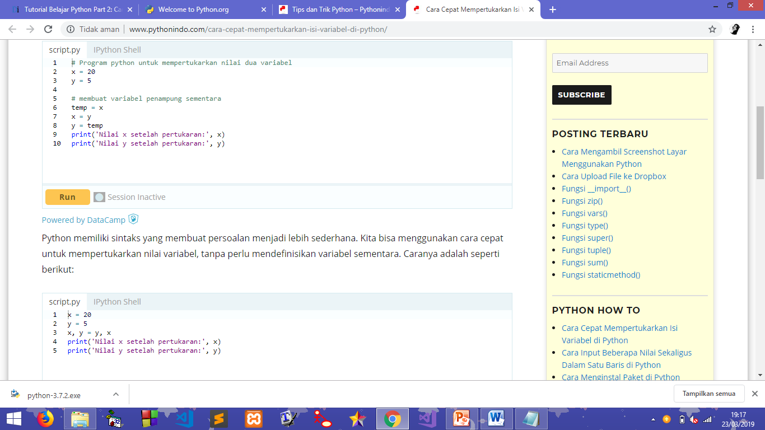
Tips and trick python
Cara Cepat Mempertukarkan Isi Variabel di Python
Terkadang kita perlu untuk mempertukarkan isi dua variabel. Umumnya kita akan menggunakan variabel tambahan untuk penampung sementara nilai yang dipertukarkan.

Slide 10
Tips and trick python
Python memiliki sintaks yang membuat persoalan menjadi lebih sederhana. Kita bisa menggunakan cara cepat untuk mempertukarkan nilai variabel, tanpa perlu mendefinisikan variabel sementara. Caranya adalah seperti berikut:

Slide 11
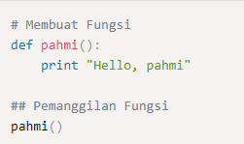
Tips and trick python
Def
Fungsi dalam Python didefinisikan menggunakan kata kunci def. Setelah def ada nama pengenal fungsi diikut dengan parameter yang diapit oleh tanda kurung dan diakhir dingan tanda titik dua :. Baris berikutnya berupa blok fungsi yang akan dijalankan jika fungsi dipanggil.

Slide 12
Tips and trick python
Float
Float dalam python digunakan sebagai bilangan pecahan
a = 10
b = 3
c = float(a) / float(b) #output: 3.3333333333333335 print c Fungsi float() akan mengubah nilai a menjadi 10.0 dan b menjadi 3.0.

Slide 13
Tips and trick python
Array
Pada python, array dikenal dengan list, untuk menggunakannya cukup menggunakan tanda kurung siku[ ] pada variabel yang diinginkan, misalnya a=[] berarti variable a memiliki list kosong, kemudian untuk menambahkan data ada list, kita harus menggunakan perintah append, sehingga dapat memasukkan data pada list.
Untuk mengakses elemen dalam array, kita bisa menggunakan angka indeks dari nilai yang ingin di akses. Setiap anggota dari sebuah array, memliki indeks yang menunjukan posisi anggota tersebut dalam array.
contoh : Nama_Variabel = [ Nomor Urut ]

